Slide 1
Mail : mohamed.kabouya@univ-msila.dz
التخطيط وبرمجة في التدريب الرياضي
تقديم
أ د. كبوية محمد

Slide 2
الدائرة التدريبية المتوسطة
Le méso cycle

Slide 3
يتكون من 2-6 من الدائرة التدريبية الصغرى ان هذا التخطيط يشكل منظومات و تشكيلات مشكلة من الدائرة التدريبية الصغرى حيث يستطيع المخطط ان يضع منهجية و اسلوب عمل للتدريب يبلغ القيمة المقبولة في تنمية الصفات و الامكانيات المختلفة اضافة الى ذلك فان بناء فترات التدريب كمنظومة للتخطيط ويعطي امكانية بلوغ التأثير العالي و استبعاد زيادة التعب لدى الرياضيين.
Le méso cycle
الدائرة التدريبية المتوسطة

Slide 4
DEFINITIONS :
Le méso cycle et le macrocycle sont des regroupements de plusieurs microcycles ayant tous les mêmes objectifs de faire atteindre au sportif.
Le mésocycle est l’enchaînement 2 ou 3 microcycles poursuivant les mêmes objectifs.
Le macrocycle est l’enchaînement de 2. Voir 3 mésocycles, entrecoupés de microcycles de récupération, poursuivant tous les mêmes objectifs.

Slide 5
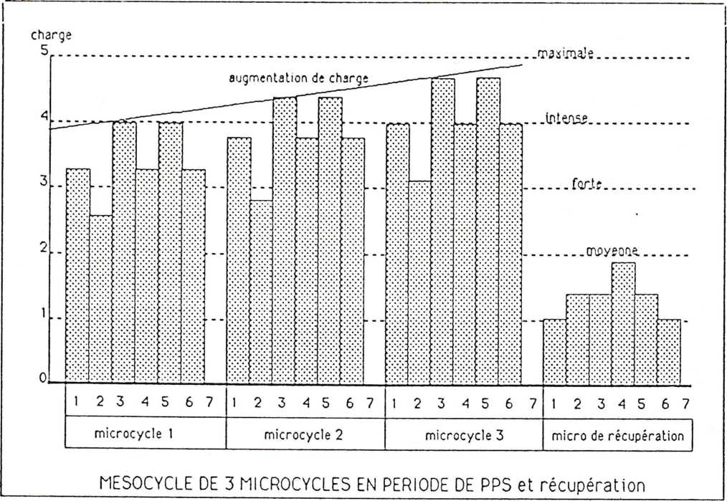

Slide 6
Selon L.P.MATVEIEV On trouve 7 types différents de méso cycle sons les suivants : • Méso cycle graduel • Méso cycle de base • Méso cycle de contrôle/préparatoire • Méso cycle de pré compétition • Méso cycle de compétition • Méso cycle de récupération/préparatoire • Méso cycle de récupération

Slide 7
Selon L.P.MATVEIEV On trouve 7 types différents de Méso cycle sons les suivants : الدائرة التدريبية الوسطي تدريجيا الدائرة التدريبية الوسطي قاعدة الدائرة التدريبية الوسطي السيطرة / التحضيرية الدائرة التدريبية الوسطي ما قبل المنافسة الدائرة التدريبية الوسطي المنافسة الدائرة التدريبية الوسطي للانتعاش الإعدادي الدائرة التدريبية الوسطي للانتعاش

Slide 8
Méso cycle graduel الدائرة التدريبية الوسطي تدريجي
Utilisé en début de la PPG, dont l'objectif est la ré acquisition de la forme sportive et donc la remise en activité ; augmentation de la quantité et de l'intensité. Méso cycle durant lequel on inclue un microcycle de choc

Slide 9
Méso cycle graduel
• Faible niveau de sollicitation
• Prépare l’organisme à un travail d’entraînement intense
• Constitue généralement l’étape initiale de la saison (reprise)
• Microcycle : graduel

Slide 10
Méso cycle graduel
Exemple de Méso cycle graduel

Slide 11
Méso cycle de base الدائرة التدريبية الوسطي قاعدة
Est inclue dans la PPG, son objectif est d'accroître les aptitudes et de transformer les habiletés motrices. Composé de microcycles de choc

Slide 12
Méso cycle de base
• Augmente les possibilités fonctionnelles
• Grand volume de travail; sollicitation élevée
• Synonymes : développement, foncier, vitesse
• Microcycle : choc et récupération

Slide 13
Méso cycle de base
Exemples de Méso cycle de base

Slide 14
شكرا على انتباهكم

